Slide 1
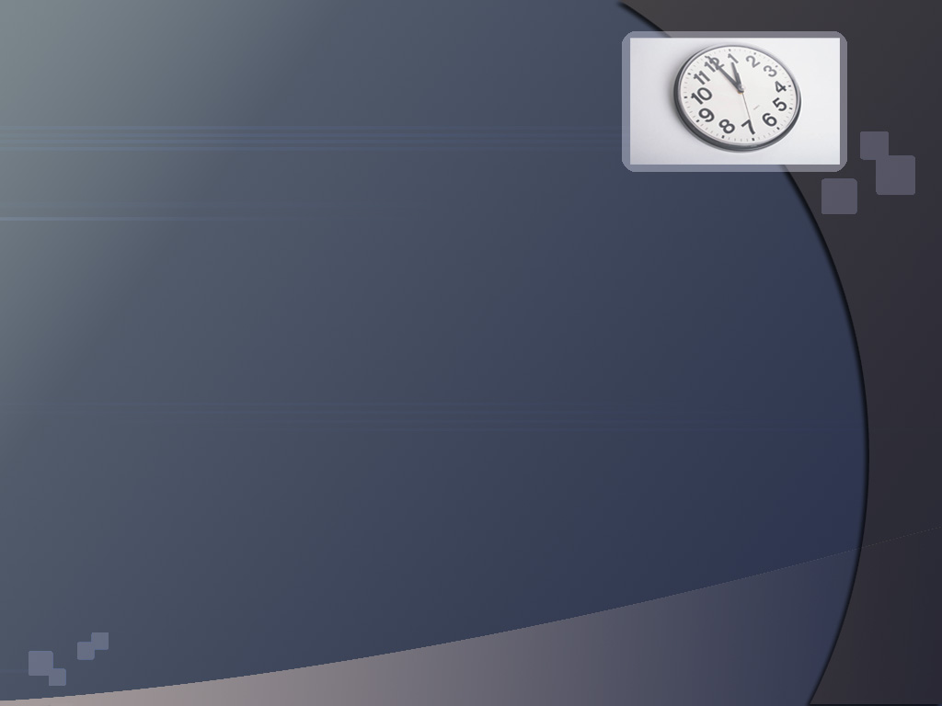
机电系统软件基础
第3讲：数据结构与操作

Slide 2

内容大纲
什么是数据结构
基础数据结构
  线性数据结构
  非线性数据结构
常用操作
  查找，插入和删除
作业与思考

Slide 3
1：什么是数据结构
数据结构是计算机存储、组织数据的方式
数据结构是指相互之间存在一种或多种特定关系的数据元素的集合
通常情况下，精心选择的数据结构可以带来更高的运行或者存储效率
数据结构往往同高效的检索算法和索引技术有关。

Slide 4
1：什么是数据结构
为什么需要数据结构？
  信息的表示
  信息的处理
举例
  图书检索
  井字棋
  交通管理问题

Slide 5
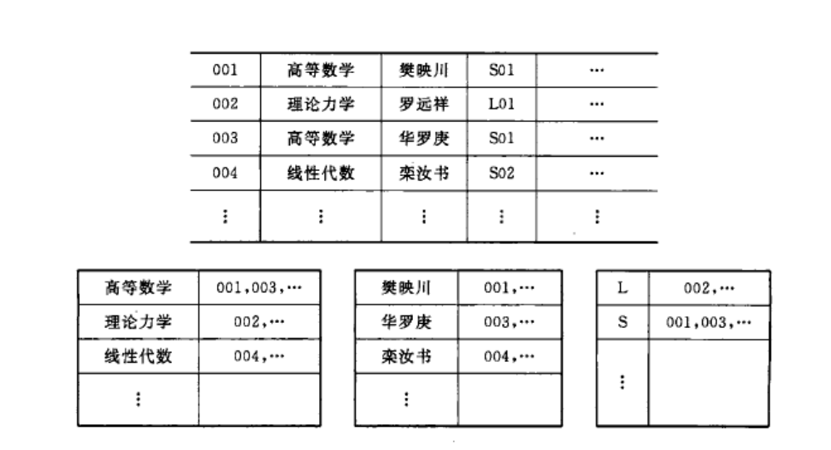
图书检索

Slide 6
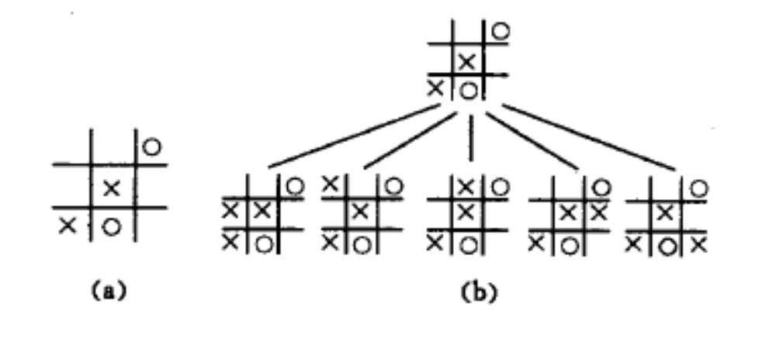
井字棋博弈

Slide 7
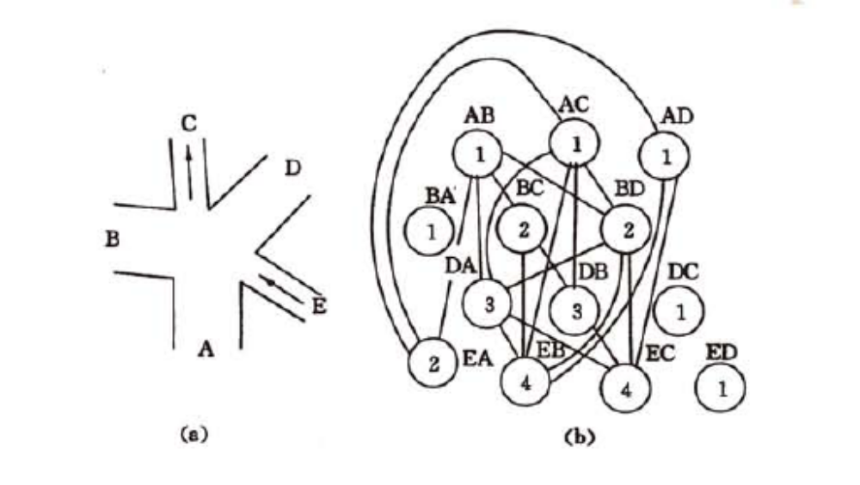
交通管理问题

Slide 8
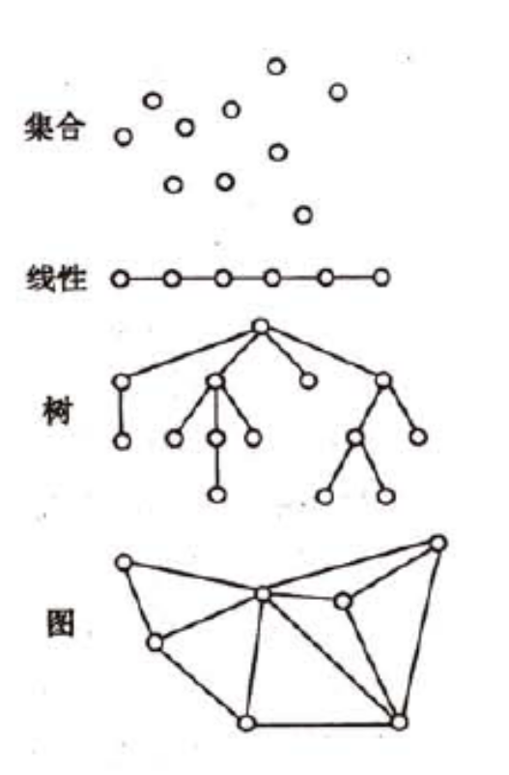
基本概念和术语
数据
  客观事物的符号表示
数据元素
  数据处理的基本单元
数据对象
  相同性质的数据元素的集合
数据结构
  特定关系数据元素的集合
  集合
  线性结构
  树形结构
  图或网状结构

Slide 9
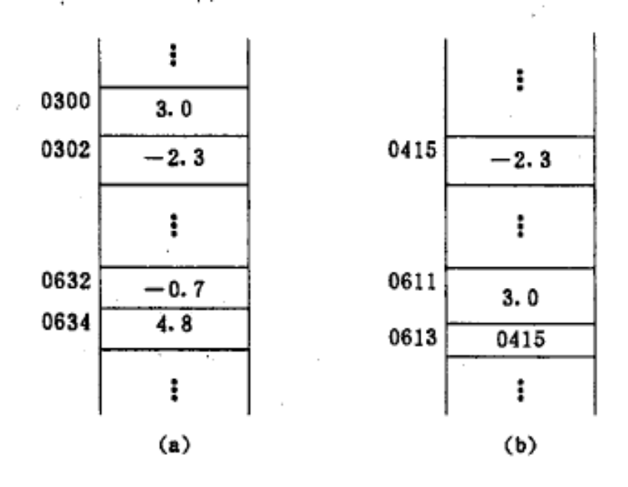
基本概念和术语
逻辑结构
  数据元素之间的逻辑关系
物理结构
  又叫存储结构
  顺序存储结构
  链式存储结构

Slide 10
基本概念和术语
数据类型
抽象数据类型
算法
  问题求解步骤的一种描述
算法分析
  时间复杂度 T(N)=O(f(n))
  空间复杂度 S(N)=O(f(n))

Slide 11
2：线性数据结构
线性表
  N个数据元素的有限序列
  唯一的一个“第一个”元素
  唯一的一个“最后一个”元素
  除第一个元素外，其他任何元素都只有一个前驱
  除最后一个元素外，其他任意元素都只有一个后继

Slide 12
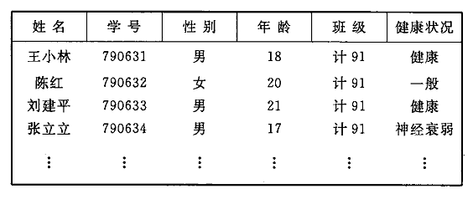
2：线性数据结构
线性表举例

Slide 13
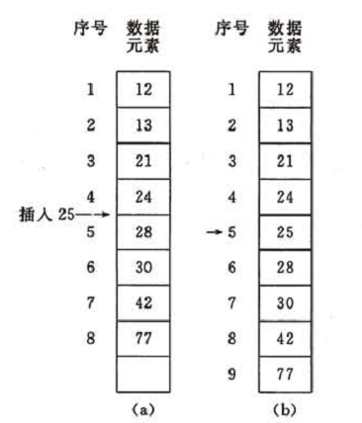
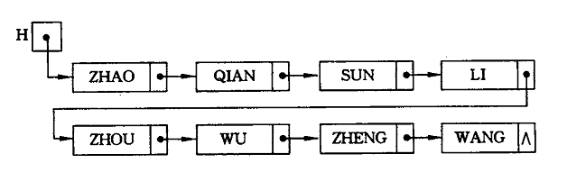
2：线性数据结构
线性表的物理存储方式
  顺序存储
  链式存储

Slide 14
比较两种存储方式的区别
线性存储
  需要连续的内存空间
  可以直接访问任意元素
  添加删除元素时需要移动大量的数据
链式存储
  对存储空间没特殊要求
  会浪费一定的存储空间
  查找元素需要遍历
  添加、删除操作简便

Slide 15
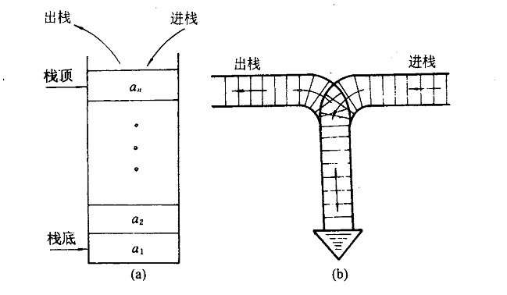
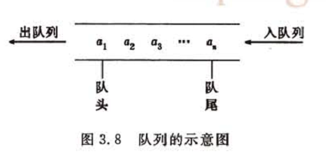
2：线性数据结构
栈和队列

Slide 16
栈和队列
本质上是线性表
只是限制了数据进出的方向
  先进先出：队列
  先进后出：堆栈
数据存储方式与线性表相同
操作被限制了
  队列：pop和push
  堆栈：pop和push

Slide 17
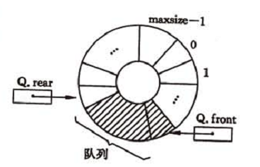
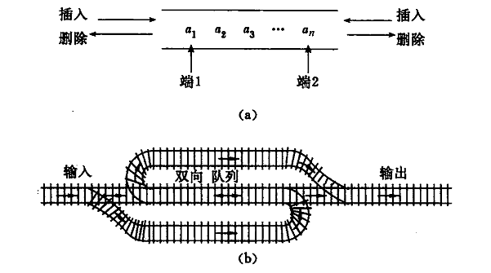
更复杂的队列
双向队列
循环队列

Slide 18
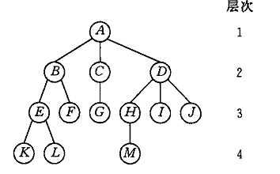
3：非线性数据结构
树
二叉树
  顺序存储结构
  链式存储结构
图

Slide 19
树
概念
  结点
  结点的度
  根
  叶子
  树的度
  孩子、双亲、兄弟和堂兄弟
  层次和深度
  有序树和无序树
  森林

Slide 20
二叉树的遍历
广度优先
  就是按层进行遍历
深度优先
  就是按分支进行遍历
  先序、中序、后序

Slide 21
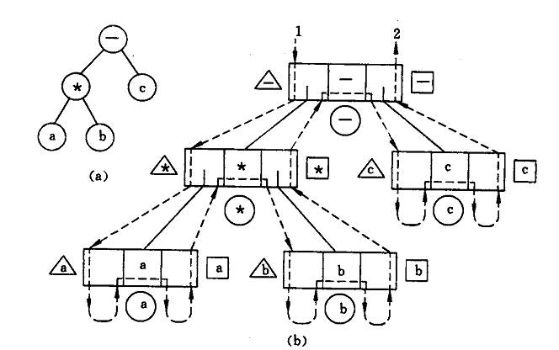
二叉树的遍历

Slide 22
二叉树的操作
遍历
添加
  添加根
  添加叶子
删除
  删除根
  删除子树
  删除叶子
修改

Slide 23
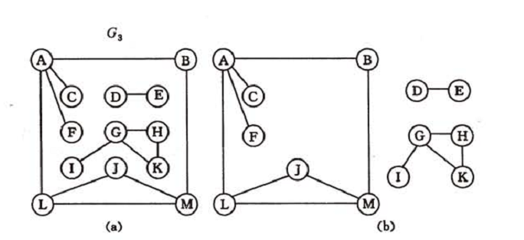
图

Slide 24
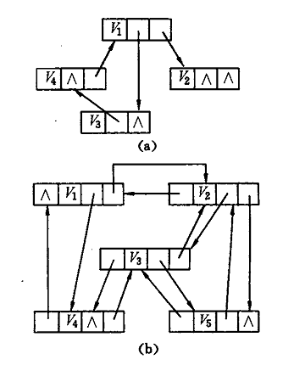
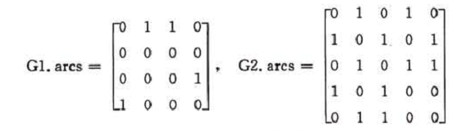
图的存储
多重链表
数组

Slide 25
图的遍历
广度优先
深度优先

Slide 26
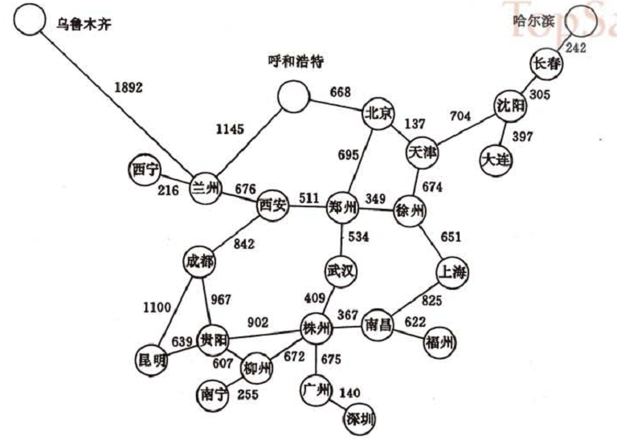
图的应用

Slide 27
4：常用操作
查找与排序
排序：排序的目的是为了查找
常用排序方法
  插入排序法
  冒泡排序法
  选择排序法
  归并排序法

Slide 28
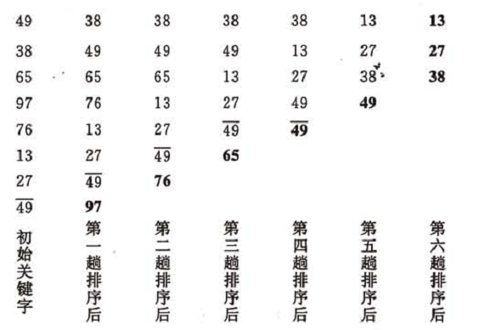
冒泡排序法

Slide 29
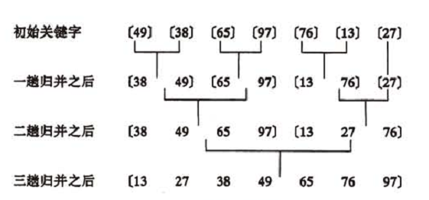
归并排序法

Slide 30
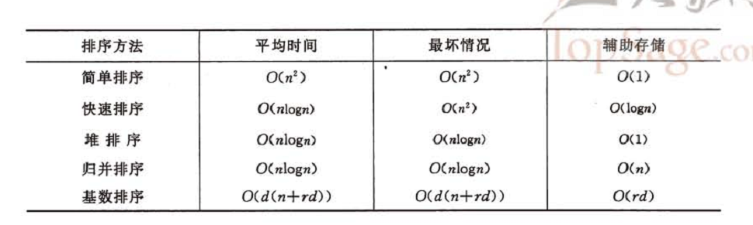
排序方法大比较

Slide 31
5：文件
此处指“数据文件”， 用于存储大量的同质的数据
逻辑结构上是“顺序存储”
物理存储上的分类
  顺序存储：例如磁带
  索引存储：便于快速查找

Slide 32
思考题
逻辑结构和物理结构有何区别
用C语言编写一个通用的冒泡排序程序

Slide 33
课外参考
数据结构（C语言版）. 严蔚敏，吴伟民编著. 北京：清华大学出版社，2007.

